Slide 1
10422
정윤하
SunrinTon

Slide 2
목차
html 웹게임
2048게임
3. 단일리스트

Slide 3
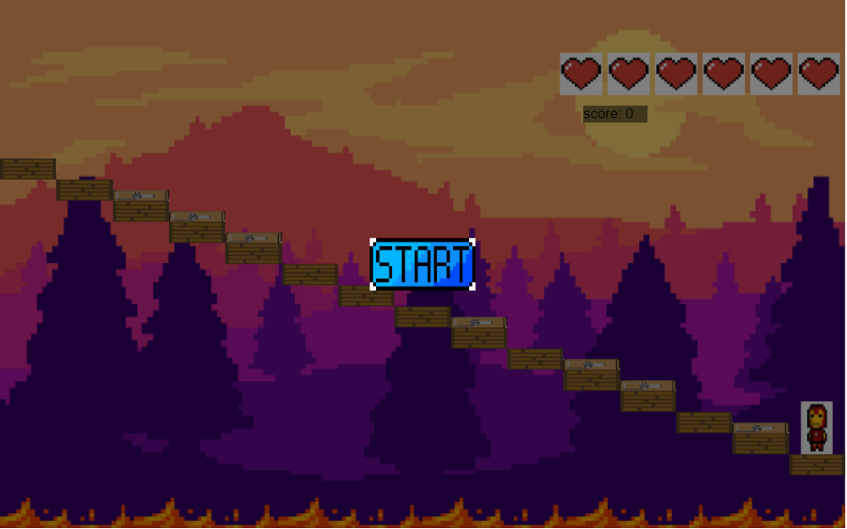
웹게임
html, css javascript로
만든게임으로,계단에 생성되는
메테오와 쥐덫을 피하여 점수를 올리는 게임입니다.
계단을 올라가는 방식은 랜덤으로
생성되는 방향사진에 맞게 키를
눌러 올라갑니다.

Slide 4
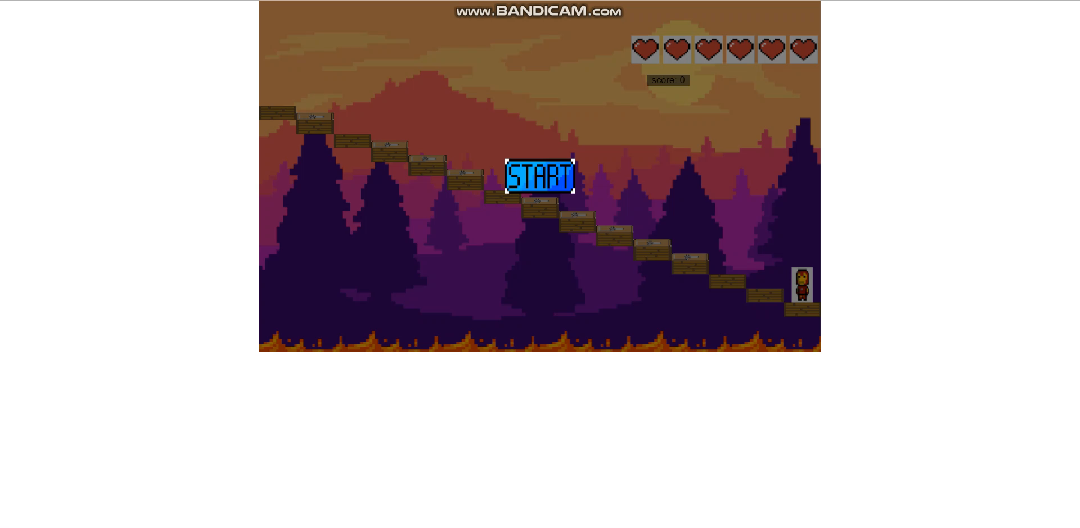
웹게임

Slide 5
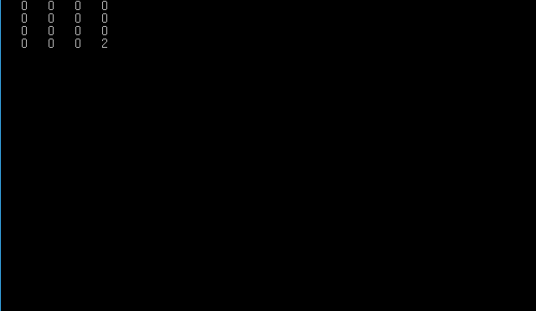
2048게임
c언어로 만든 게임으로, 같은 숫자끼리 더해 2048를 만들면
클리어 하는 게임입니다.

Slide 6

2048게임

Slide 7
Thank you

